Slide 1
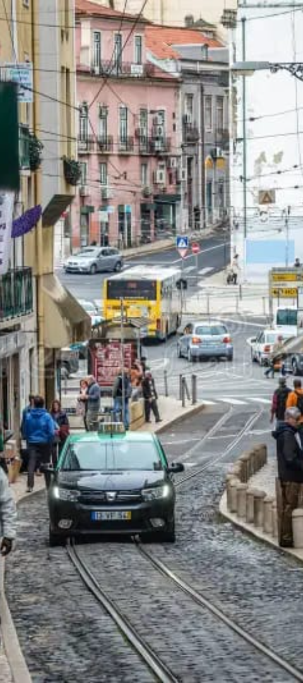
Caracterização dos movimentos pendulares nas principais vias de acesso à cidade de Lisboa
Realizado por: Ricardo Ferreira (2016020798)
Orientação: Mateus Mendes e Nuno Lavado
1
Notes:
1

Slide 2

Introdução
Objetivos
1
2
3
Enquadramento
A parceria do LxDataLab com diversas instituições de pesquisa e ensino superior, incluindo o Instituto Superior de Engenharia de Coimbra (ISEC), permite que essas instituições tenham acesso às Bases de Dados existentes e proponham soluções analíticas, diagnósticos e previsões para diversos dados urbanos, nomeadamente o uso de smartphones como sensores para captar dados relativos à mobilidade.
2
Notes:
2

Slide 3
Estado da Arte
Alguns Artigos
Matriz Origem-Destino como sensor de tráfego
Classificação do fluxo de tráfego através de algoritmos de machine learning
PROMOTION FrameWork para prever o fluxo tráfego
Smartphones como sensores de fluxo de tráfego
Método proposto poderia ter uma implementação prática em sistemas de atribuição dinâmica de tráfego em tempo real para aplicações ITS, com média de MAPE em 7.18% (LSTM) e 6.80% (DLNa).
A promotion quando comparada com as técnicas de previsão do fluxo de tráfego de base supera as outras soluções (STGCN, STGNN, STFGNN e GraphWaveNet).
Os resultados desta experiência mostram que o map-matching obteve uma precisão média na ordem dos 60% a 85%. A precisão da rota estimada estende uma equação linear proporcional à frequência de amostragem do local.
Resultados de classificação mais elevados foram obtidos no conjunto de dados da Primavera, o que coincide com as restrições de mobilidade estabelecidas nas cidades devido à pandemia de Covid-19, onde a Decision Tree obteve a maior precisão com 99.89% na experiência.
3

Slide 4
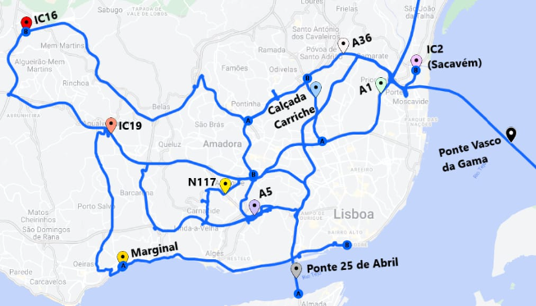
Dataset
Contexto e Conteúdo
Pasta | Número de Registos | Período | Intervalo de Tempo | Área
Número de telemóveis que entram e saem da cidade de Lisboa | Mais de 1 milhão | Set/2021 a Dez/2022 | 5 e 10 minutos (Set/2021 a Mar/2022) e 15 minutos (Abr/2022 a Dez/2022) | 11 eixos principais da cidade de Lisboa
Pasta | Período | Intervalo de Tempo
Observações das estações meteorológicas do IPMA | Jan/2020 a Dez/2022 | 1 hora
4
Notes:
4

Slide 5
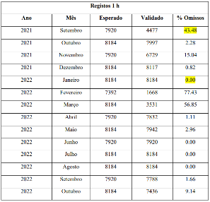
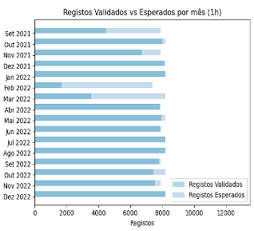
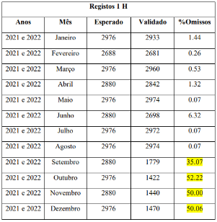
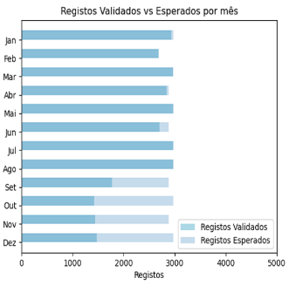
Dataset
Qualidade e Análise
Dividir os registos em 5 e 15 min por eixo
Fazer as tabelas e os gráficos
Registos
Móveis
1
2
3
Fazer o downsample para 15 min e 1h
Remover
duplicados
Fazer as tabelas e os gráficos
Registos
IPMA
1
2
3
Remover valores nulos e negativos
5
Notes:
5

Slide 6
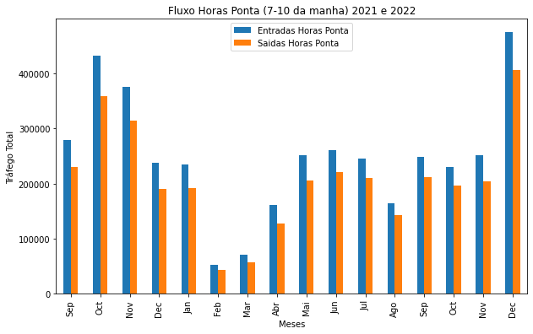
Análise Exploratória
Ao analisar o conjunto de dados, é possível extrair informações valiosas sobre o volume total de entradas e saídas, padrões de tráfego de pontos de entrada e saída individuais dos 11 eixos e flutuações ao longo do dia e a influência de fatores externos, como ser fim de semana, feriado ou dia de chuva, afeta o volume nas horas de ponta.
Questão
Observação
Caraterizar o volume total de entradas e saídas da cidade durante o período das horas de ponta
Houve uma quantidade semelhante de tráfego durante o horário de pico da manhã e da tarde, entre Setembro e Novembro de 2021 e 2022. No entanto, em Dezembro de 2022, ocorreu um aumento notável de tráfego no período, quase 3 vezes mais, no horário de pico da manhã, em relação a Dezembro de 2021.
6
Notes:
6

Slide 7
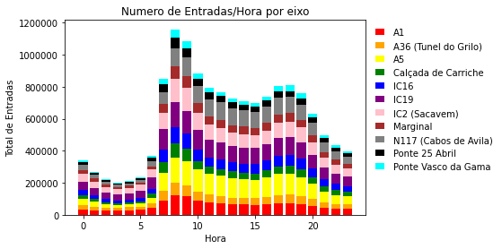
Análise Exploratória
Questão
Observação
Caraterizar o volume total de entradas e saídas da cidade durante o período das horas de ponta para cada um dos 11 pontos de entrada e saída
Os gráficos mostram uma evolução significativa nas entradas e saídas da cidade, nomeadamente nos pontos A1, A5, IC19, IC2 e N117. Estas zonas registam elevados volumes de tráfego, sobretudo nas horas de ponta da manhã e da tarde. De manhã, registam-se cerca de 1.100.000 entradas, enquanto à tarde se verifica uma quebra significativa para 60.000 entradas às 20 horas.
7
Notes:
7

Slide 8
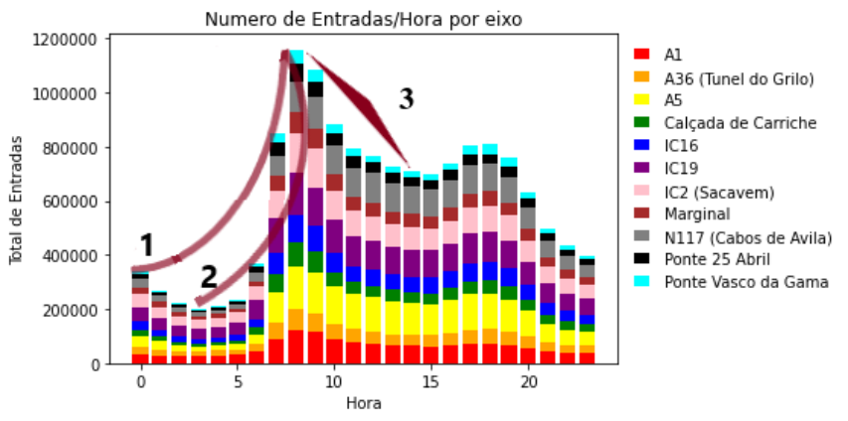
Análise Exploratória
Questão
Observação
Comparar com outros períodos do dia
Esta análise foi realizada com base nas entradas, uma vez que entradas e saídas apresentam valores semelhantes. Foram selecionados três períodos para comparação com as horas de pico do dia. No período da noite (representado pelos números 1 e 2), o tráfego à meia-noite corresponde a 30% do volume da hora de maior tráfego, uma diferença de 70%. Às 3 da manhã, o tráfego é de 15% do volume da hora de maior tráfego, uma diferença de 85%. No período da tarde (número 3 e hora 14), o tráfego representa 41% do volume da hora de maior tráfego, uma diferença de 59%.
8
Notes:
8

Slide 9
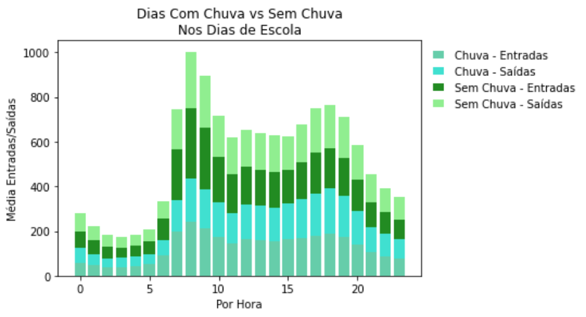
Análise Exploratória
Questão
Observação
Relacionar variáveis como os períodos de aulas ou férias e a existência de pluviosidade
Existem apenas 35 dias de dados de precipitação em comparação com 406 dias letivos, o que torna a interpretação dos dados questionável. Além disso, os dados não distinguem entre chuva contínua e aguaceiros de chuva, que podem ter impactos diferentes. Apesar destas limitações, pode observar-se no gráfico que há congestionamento quando chove, embora seja difícil tirar uma conclusão definitiva devido à insuficiência de dados.
9
Notes:
9

Slide 10
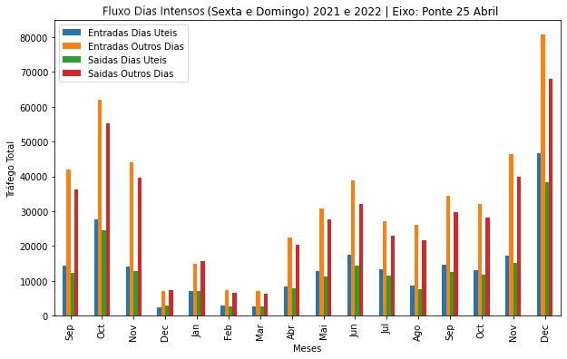
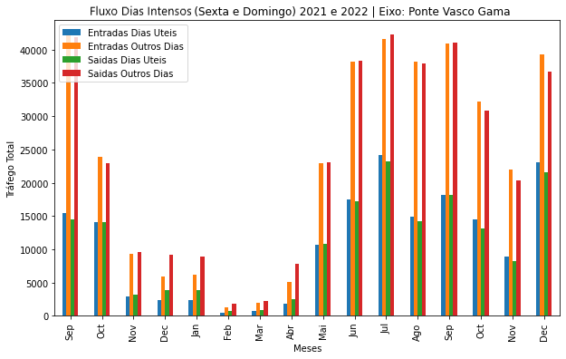
Análise Exploratória
Análise Tráfego nas Pontes
Questão
Observação
Dias Intensos vs. Outros Dias
Através da observação dos gráficos, verifica-se que a quantidade de tráfego é semelhante com uma média de 30000 unidades paras as duas pontes, exceto no mês de dezembro onde foram levantadas as restrições de viagem do covid-19. Além disso, o tráfego é aproximadamente metade nas sextas e domingos, principalmente em julho e dezembro. Uma das razões para isto acontecer é o facto de representarem meses com tendência para tirar férias.
10
Notes:
10

Slide 11
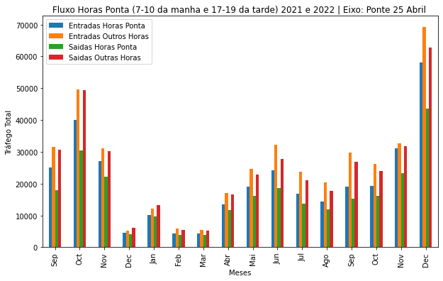
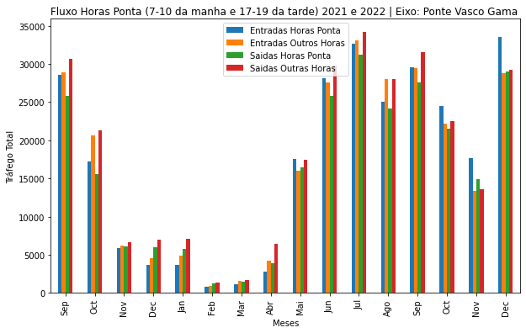
Análise Exploratória
Análise Tráfego nas Pontes
Questão
Observação
Horas de Ponta vs. Outras Horas
Em resumo, a análise dos gráficos mostram que existe uma diferença significativa no número de entradas e saídas entre as pontes Vasco da Gama e 25 de abril. Durante os meses de verão, verifica-se um maior número de entradas na Ponte Vasco da Gama em relação à Ponte 25 de abril. No entanto, durante os meses de novembro e dezembro, a tendência inverte-se, com a ponte 25 de abril a ter mais entradas. Para além disso, na ponte Vasco da Gama há geralmente mais saídas do que entradas. Este facto sugere que poderá haver uma preferência por entrar pela ponte 25 de abril e sair pela ponte Vasco da Gama.
11
Notes:
11

Slide 12

GRU para previsão
Gated Recurrent Unit (GRU) é uma versão recente das Redes Neurais Recorrentes (RNN), que foi criada pelo professor Kyunghyun Cho e os seus colegas na universidade de Nova York em 2014 e que tem vindo a ganhar muita popularidade.
Efetivamente, o GRU é uma boa opção na previsão de séries temporais em que as dependências de longo prazo desempenham um papel crucial.
12
Notes:
12

Slide 13

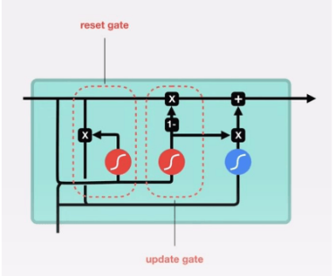
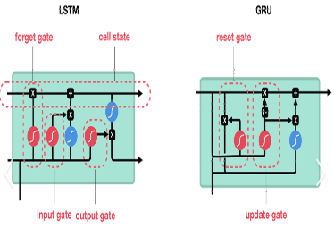
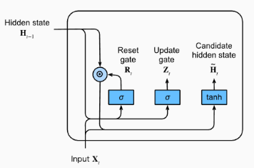
GRU
Arquitetura
GRU vs LSTM
Mecanismo
Ao contrário das RNNs tradicionais, o GRU introduz mecanismos de portas que controlam o fluxo de informações dentro da rede. Estas portas, que consistem em portas de reposição e atualização.
Na frase “A minha comida favorita é”, o GRU não será capaz de entender o significado total da frase, se fizer parte de um contexto mais extenso, ao contrário da LSTM que usa uma porta adicional que armazena mais informação.
O GRU compreende duas portas, a porta de atualização (update) e a porta de reposição (reset). A porta de atualização lembra o quanto da memória passada deve ser “retido”, enquanto a porta de reposição controla o quanto da memória passada deve ser “esquecido”.
13
Notes:
13

Slide 14
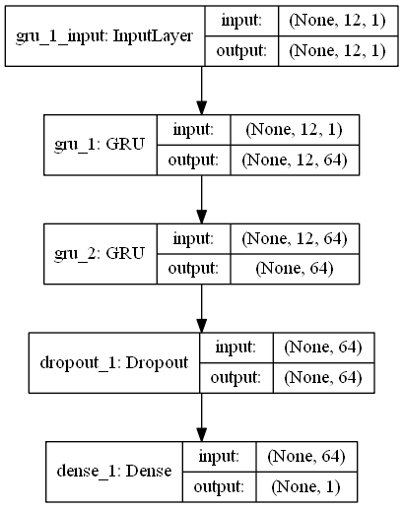
Testes e Resultados
Arquitetura do Modelo
Primeiros Testes
Dados misturados para todos os eixos
Essa mistura ocorreu tanto para o conjunto de treino quanto para o conjunto de teste.
Ambos os conjuntos apresentaram a mesma informação, sem diferenciação por eixo.
Resultados incoerentes
Essa abordagem resultou em um gráfico com elevado nível de inconsistência.
Os resultados obtidos com essa abordagem não foram eficazes para responder às questões do problema.
14
Notes:
14

Slide 15
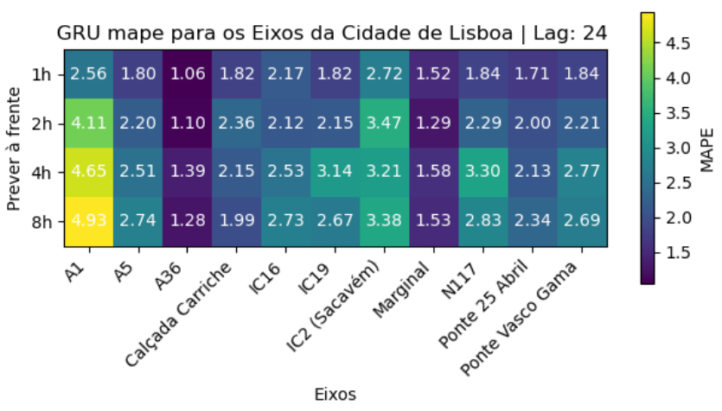
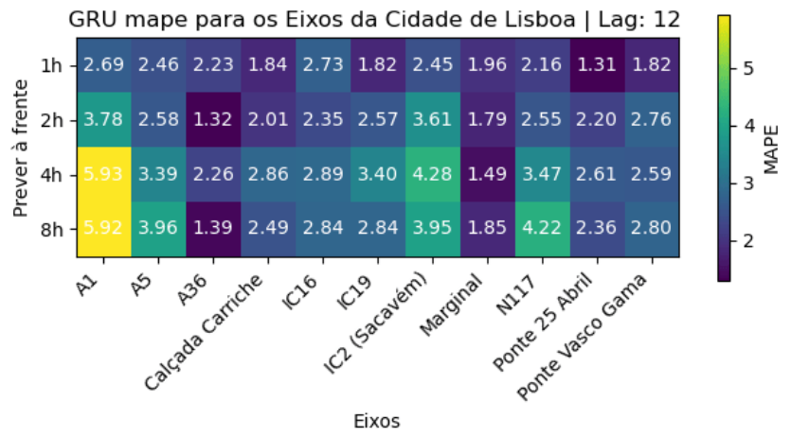
\
Testes e Resultados
Testes para as entradas de cada eixo
Lag 24 vs Lag 12
De facto, ao analisar os gráficos, é observado uma diferença média de 0.86pp no MAPE entre as previsões com um lag de 24 e um lag de 12, para todos os eixos.
Efetivamente verifica-se uma correlação do MAPE com os eixos com mais tráfego, nomeadamente na A1, A5, IC2 e N117.
15
Notes:
15

Slide 16
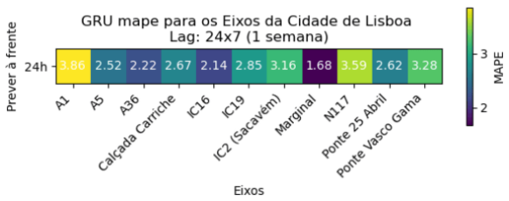
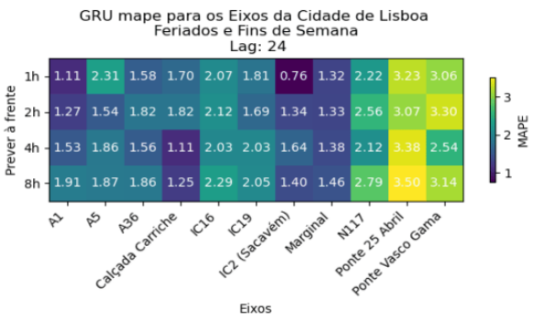
Testes e Resultados
Testes para as entradas de cada eixo
Lag 1 semana (24x7) para prever 24h à frente
O gráfico retrata a experimentação de uma semana de inputs para trás para prever 1 dia à frente e revela mais erro nas áreas de entrada da zona de Lisboa, como a A1, N117 e a ponte Vasco da Gama.
Testes para Feriados e Fins de Semana
É interessante observar que o MAPE é menor na maioria dos eixos menos nas pontes durante os fins-de-semana e feriados.
16
Notes:
16

Slide 17
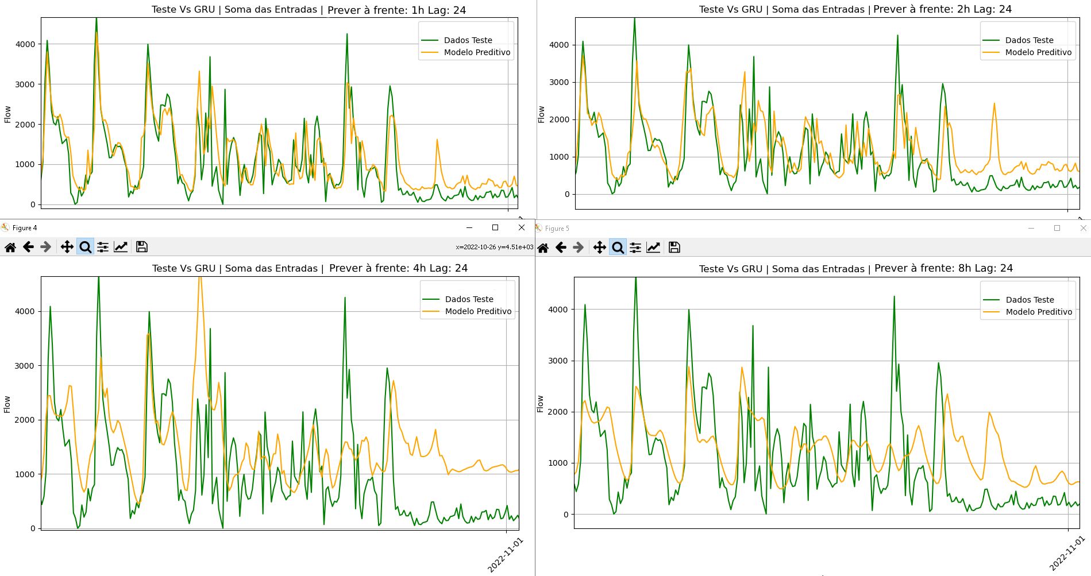
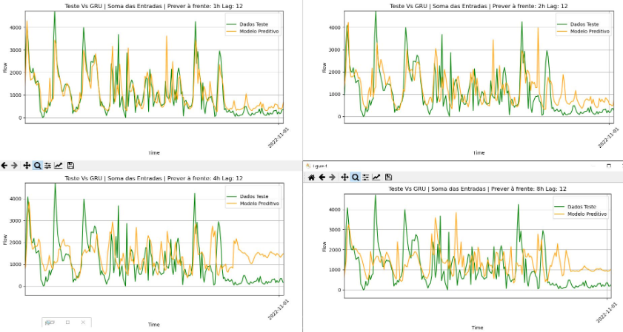
Testes e Resultados
Foi selecionado um período de 7dias na última semana de outubro. Ao analisar o gráfico, torna-se evidente que, à medida que a janela de previsão aumenta, o modelo encontra mais dificuldade em captar e prever com precisão nos picos dos dados.
Testes para a soma das entradas de cada eixo
Lag 24
Lag 12
Gap2→10.13
Gap8→11.04
Gap2→12.5
Gap8→13.1
17
Gap1→8.42
Gap4→10.34
Gap1→8.27
Gap4→12.54
Quando o gap aumenta, o MAPE também aumenta, neste caso com uma diferença média, entre cada intervalo de tempo, de aproximadamente 0.71pp para lag 24 e 0.39pp para lag 12.
Notes:
17

Slide 18
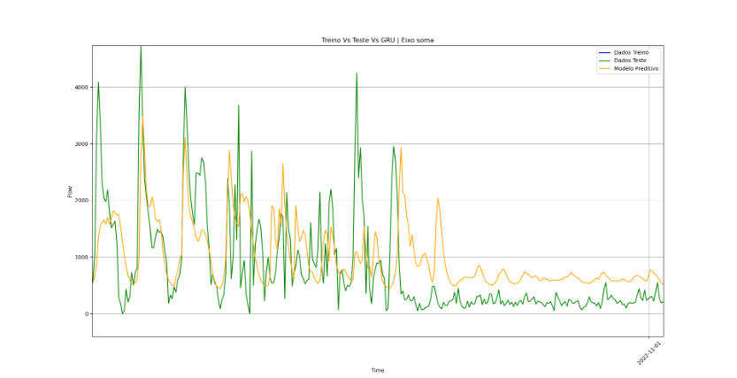
Testes e Resultados
Testes para a soma das entradas de cada eixo
Testes para Feriados e Fins de Semana
Previsão à frente | 1 hora | 2 horas | 4 horas | 8 horas
Valor da previsão | 1.18 | 1.74 | 1.91 | 2.26
É possível observar que o MAPE mostra resultados baixos na tabela para os testes realizados durante os feriados e fins-de-semana, no entanto o modelo encontra desafios em acompanhar a amostra teste à medida que o gap aumenta.
Lag 1 semana (24x7) para prever 24h à frente
Apesar do gráfico apresentar um MAPE de 12.40%, observa-se que o modelo acompanha relativamente bem o padrão da amostra de teste para a soma das entradas de todos os eixos.
18
Notes:
18

Slide 19
Testes e Resultados
Limitações do Modelo
O modelo atual não leva em conta informações contextuais como feriados e fins de semana, o que afeta a precisão das previsões de tráfego.
19
Notes:
19

Slide 20

Conclusão e Trabalho Futuro
Concluimos os eixos com mais volume tráfego A1, A5, IC19, IC2 e N117 correlacionam-se com o modelo preditivo, obtendo MAPE mais Elevado em relação aos outros. Por outro lado, o MAPE geral é relativamente baixo, em geral inferiores a 10% tanto para cada um dos 11 eixos como para a soma de todos, na janela de previsão de 1, 2, 4 e 8 h .
Trabalho Futuro:
• Incorporar modelo para diferenciar dias de semana dos feriados e fins de semana
• Explorar outros modelos, como LSTM e SAEs
• Explorar modelos para dados com períodos de amostragem de 5, 15, 30 min
20
Notes:
20

